Slide 1
Как читать детям сказки?

Slide 2
А. И. Михайлова: «На помощь ребёнку должны прийти взрослые, чтобы успеть сохранить в наших детях чуткость к чуду превращения, к чуду окрыляющей радости, чуду духовного озарения, которое дарит им сказка. Открывая дверь в мир сказок, вглядываясь в их героев и постигая духовно-нравственные ценности, заложенные в них, мы открываем дверь во внутренний мир ребёнка, даём ему возможность насладиться богатством собственной личности, способностью отзываться на добро, искренность и человечность. И пока душа ребёнка откликается на волшебство гуманных чувств и поступков людей, есть надежда, что этим чувствам не только в сказке, но и в жизни не будет конца».

Slide 3
Выберите подходящие сказки для своего ребенка. «Карлик Нос», прочитанный трехлетнему малышу будет так же неуместен, как «Колобок», прочитанный первокласснику. Сказка должна соответствовать возрасту: быть одновременно и понятной, и развивающей. Например, самым маленьким детям нужны сказки с постоянно повторяющимися сюжетными ходами и небольшим словарным запасом («Колобок», «Репка», «Курочка Ряба» и т.д.), детям постарше (3-6 лет) нужны истории посложнее (стихотворные сказки Чуковского, басни Михалкова, сказки Сутеева), с 6 лет можно обращаться к более объемным произведениям («Приключения Буратино» А.Толстого, сказки Т.Янсон и А.Линдгрен). Впрочем, каждый ребенок индивидуален, поэтому, прежде всего, отталкивайтесь от уровня его развития.

Slide 4
Возьмите сказку с яркими иллюстрациями и читайте ее вместе с ребенком. Чтение должно быть активным. Посадите малыша на колени или рядом, показывайте ему всех героев на иллюстрациях, задавайте вопросы («Как ты думаешь, что сделал Колобок?»).

Slide 5
Спросите у ребенка, что он понял после прочтения сказки? Чему научился? Как бы он повел себя на месте героя? Что ему показалось хорошим, а что плохим? Что запомнилось больше всего? Иногда стоит скорректировать позицию ребенка. Например, малыш жалеет волка из «Красной Шапочки». Акцентируйте внимание ребенка на том, что волк делает в сказке плохие вещи, за это он и наказан.

Slide 6
Поиграйте с ребенком в сказку. Дайте волю своей фантазии и фантазии ребенка. Вы можете импровизировать, вводить новых героев, но смысл сказки должен оставаться неизменным.

Slide 7
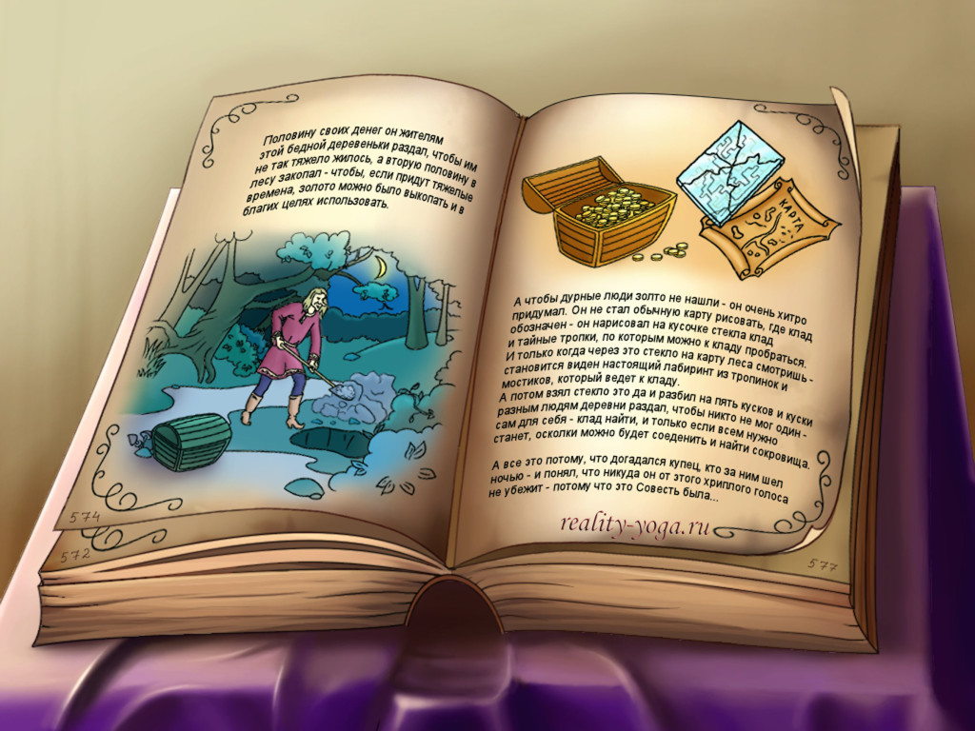
Есть точка зрения, что детям не надо читать яркие, цветные книги, так как у них не будет развиваться фантазия. Но это, пожалуй, больше подходит для детей младшего и среднего школьного возраста. Дошкольников иллюстрации привлекают и задерживают их внимание.

